Slide 1
T.C. ERCİŞ KAYMAKAMLIĞI İLÇE MİLLİ EĞİTİM MÜDÜRLÜĞÜ İŞYERİ SAĞLIK VE GÜVENLİK BİRİMİ
MEBBİS İSGB MODÜLÜ
ACİL DURUM İŞLEMLERİ EKRANI VERİ GİRİŞİ
BİLGİLENDİRME TOPLANTISI
Özgür ÖRNEK
İş Güvenliği Uzmanı
ERCİŞ MEM İSGB Büro Yöneticisi

Slide 2
NEDEN MEBBİS İSGB MODÜLÜ-ACİL DURUM İŞLEMLERİ ?
Bakanlığımız İş Sağlığı ve Güvenliği hizmetlerinin; verimli, sürdürülebilir, veri ve bilgilerin güncel kayıtlarının tutulması ile bilgi güvenliğinin sağlanması amacıyla izlenebilir ve yönetilebilir bir biçimde, MEBBİS yazılımı ile bütünleşik İşyeri Sağlık ve Güvenlik Birimi (İSGB) Modülü oluşturulmuş, İSG iş ve işlemleri modül üzerinden elektronik ortamda yönetilmektedir.
Okul/Kurumlarımızın acil durumlarının belirlenmesi ve olumsuz etkilerinin azaltılması, önleyici ve sınırlandırıcı tedbirlerinin alınması, acil durum ekiplerinde görevlendirilecek kişilerin belirlenmesi, ekiplerde görevli kişilerin eğitilerek yetkinliklerinin üst seviyeye çıkarılması, acil durum müdahale ve tahliye yöntemlerinin kayıt altına alınması, plânlı bir biçimde koordinasyon ve işbirliği içinde yönetilmesi amacıyla MEBBİS İSGB modülü “Kurum Acil Durum İşlemleri” ekranı bilgi girişine açılmıştır.

Slide 3
YASAL DAYANAKLAR
4857 sayılı İş Kanunu
6331 sayılı İş Sağlığı ve Güvenliği Kanunu
İş Sağlığı ve Güvenliği Hizmetleri Yönetmeliği
İşyerlerinde Acil Durumlar Hakkında Yönetmelik
Binaların Yangından Korunması Hakkında Yönetmelik
MEB Afet ve Acil Durum Yönetim Merkezi Yönergesi
Bakanlığımızın 2014/16 sayılı Genelgesi

Slide 4
DİKKAT EDİLMESİ GEREKEN HUSUSLAR
Okul/Kurum İşveren/İşveren Vekili koordinesinde; okul/kurumlarda acil durumlara müdahale ve tahliye çalışmalarının herhangi bir aksamaya sebebiyet vermeyecek şekilde gerekli plânlama ve koordinasyonun sağlanarak yapılması,
Belirlenen acil durumların her biri ayrı ayrı dikkate alınarak bunlara ilişkin bilgiler ile acil durum ekipleri, tatbikat raporu ve tahliye plânlarına ait veri girişlerinin okul/kurum İşveren/İşveren Vekilinin koordinasyonunda yapılması,
Okul/Kurumlarda, ilgili Yönetmelik ile ilgili Yönerge hükümleri doğrultusunda belirlenen acil durumlara ait tüm veri girişlerinin MEBBİS İSGB modülüne girilmesi, girilen bilgiler ve alınan çıktıların dışında bilgi ve belgelere itibar edilmemesi,

Slide 5
DİKKAT EDİLMESİ GEREKEN HUSUSLAR
Okul/Kurumların, girilen verilere göre; Acil Durum Plânı, Yangın Önleme ve Söndürme İç Düzenlemesi ile Yangın İç Düzenleme Talimatını hazırlamaları ve modülden alınan diğer çıktılarla birlikte oluşturulan "Acil Durum Plânı"nın imzalanmış bir nüshasının işverenlerince dosyasında muhafaza edilmesi,
Acil durum ekiplerine; Yangın Eğiticilerince eğitim verilerek rehberlik yapılması,
MEBBİS İSGB modülüne girilen verilerin idari ve hukuki bağlayıcılığı dikkate alınarak yetkilisinden başkası tarafından verilerdeki düzeltmelerin önlenmesi amacıyla her türlü düzeltme taleplerinin İşveren/İşveren Vekilinin koordinasyonunda yapılması,

Slide 6
DİKKAT EDİLMESİ GEREKEN HUSUSLAR
Hukuki, idari iş ve işlemlerin bağlayıcılığı dikkate alınarak, önceden hazırlanmış acil durum planlarının yeniden gözden geçirilerek revize edilmesi, revize edilmiş plânın modüle yansıtılması,
Yapılan tatbikatların İşveren/İşveren Vekili tarafından düzenli olarak izlenmesi, denetlenmesi ve aksayan yönlerin tespit edilerek gerekli düzeltici ve önleyici işlemlerin tamamlanması,
Veri girişlerindeki aksaklıklar veya tereddüt edilen hususların bulunması durumunda öncelikle İlçe İSG Büroları ile işbirliği yapılması,

Slide 7
DİKKAT EDİLMESİ GEREKEN HUSUSLAR
Okul/Kurumların acil durum bilgilerinin; MEBBİS İSGB modülüne herhangi bir yazışmaya gerek kalmadan girilmesi, süresi içerisinde girilmeyen veri/bilgi ile yanlış ve eksik girilen veri/bilgilerin İşveren/İşveren Vekilinin sorumluluğunda olduğunun bilinmesi,
Hukuki ve idari açıdan herhangi bir durumda MEBBİS İSGB modülünde “Kurum Acil Durum İşlemleri” kaydındaki bilgi ve verilerin güncel olduğu kabul edileceğinden kayıtların en fazla üç iş günü içinde güncellenmesi ve tek kaydın sistem üzerinden tutulması, sadece bir nüshasının imzalanarak işverence dosyasında muhafaza edilmesi,
Bakanlığımız taşra teşkilatı ile okul ve kurumlarımızın; İşyeri Sağlık ve Güvenlik Birimi (İSGB) Modülündeki veri giriş alanlarına, bilgi girişlerinin 28.04.2017 tarihine kadar tamamlanması,
hususlarına dikkat edilmesi gerekmektedir.

Slide 8
ACİL DURUM İŞLEMLERİ EKRANI
Acil Durum Ekipleri Bilgi Girişi
Acil Durumlar
Tatbikat Raporları
Acil Durum Tahliye Planları

Slide 9
ACİL DURUM İŞLEMLERİ EKRANI
ACİL DURUMLAR
Deprem
İş Kazası
Patlama
Sabotaj
Sel
Yangın
Fırtına
Gıda Zehirlenmesi
Heyelan/Kaya Düşmesi
KBRN
Çığ
TATBİKAT RAPORLARI
Doğal Afetler
Deprem
KBRN
Yangın
Personel Tahliyesi

Slide 10
DİKKAT !!!
Bu sunum bilgilendirme amaçlıdır. Okul/kurumlarımız, kendi imkânlarına ve okulun şartlarına(fiziki, coğrafi vb.) göre ekleme ve çıkarımlarda bulunabilir. Örneğin; Okulun acil durumlardan «Heyelan» tehlikesine maruz kalma ihtimali yoksa bu acil durumun doldurulmaması gerekir. Ya da «Yangın» tehlikesi için ek tedbirler alınmışsa bunlar modüle eklenebilir.

Slide 11
ACİL DURUM EKİPLERİ BİLGİ GİRİŞİ

Slide 12
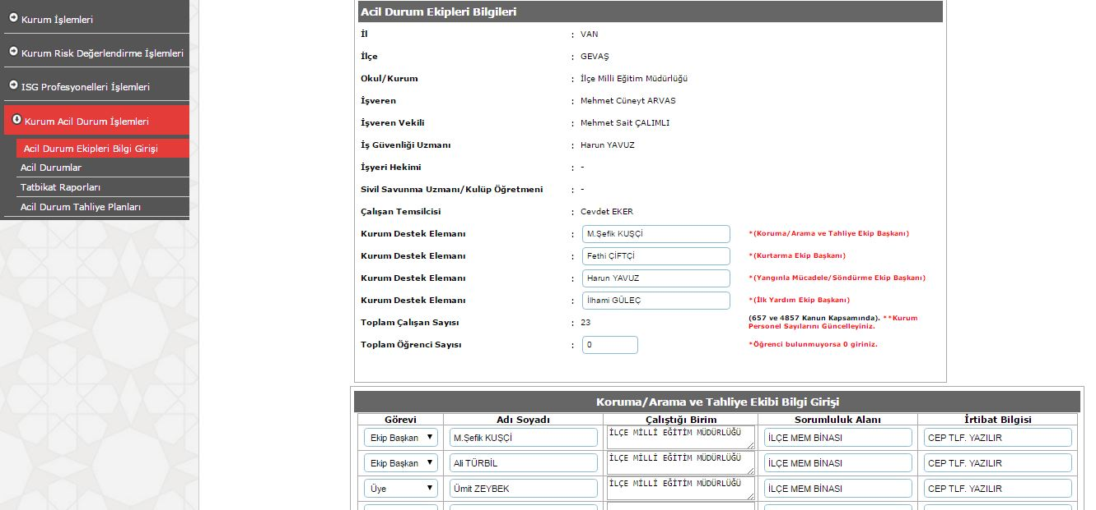
1.ADIM: Destek Elemanları kısmına Acil Durum Ekip Başkanları Yazılmalıdır. Acil durum ekip listelerinin girilmesi gerekir.

Slide 13
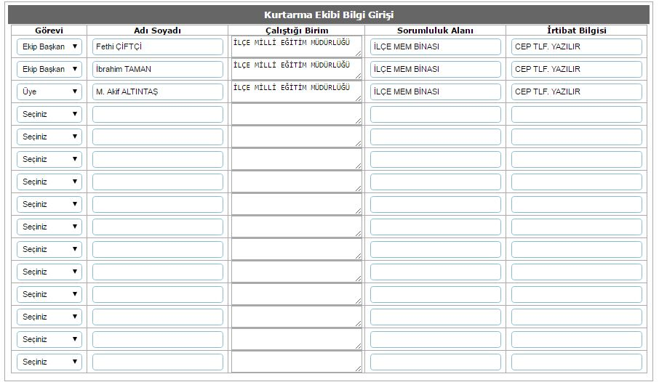
Kurtarma Ekibinin listesi girilmelidir.

Slide 14
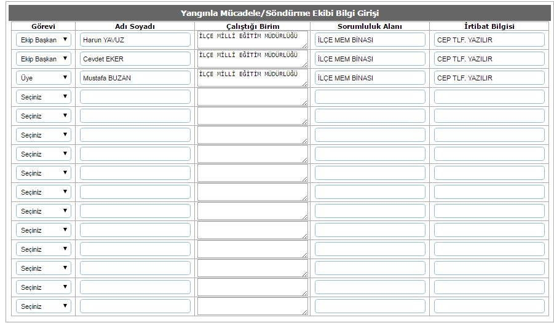
Yangınla Mücadele/Söndürme Ekibinin listesi girilmelidir.

Slide 15
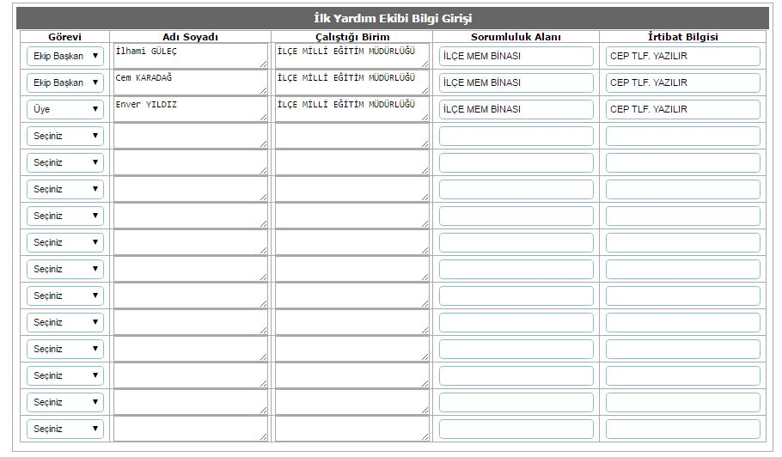
İlk Yardım Ekibinin listesi girilmelidir.

Slide 16
ACİL DURUMLAR

Slide 17
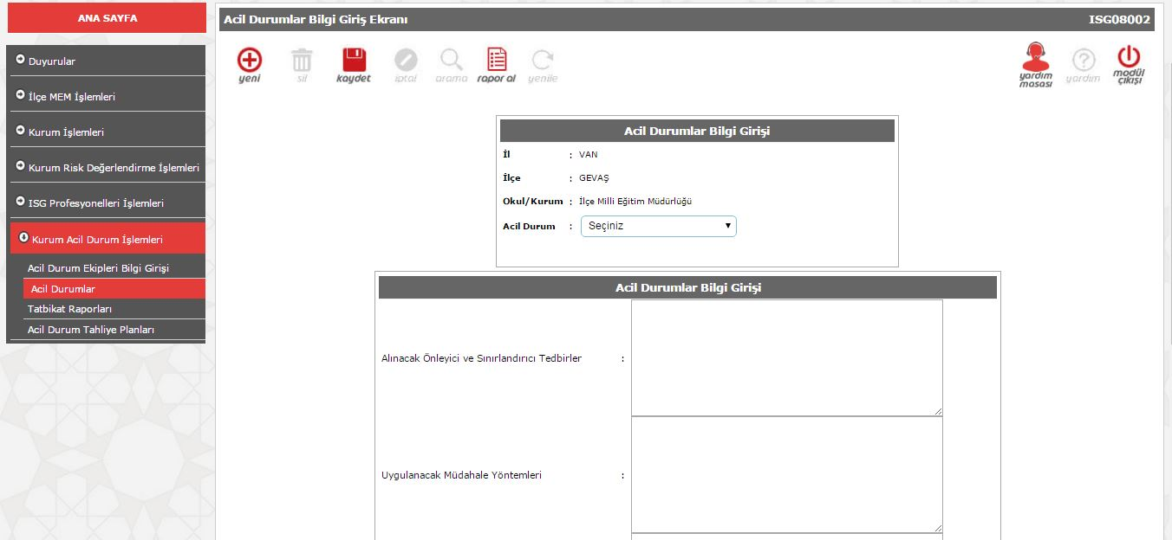
2. ADIM : Acil durumlar sırayla seçilerek bilgiler girilir.

Slide 18
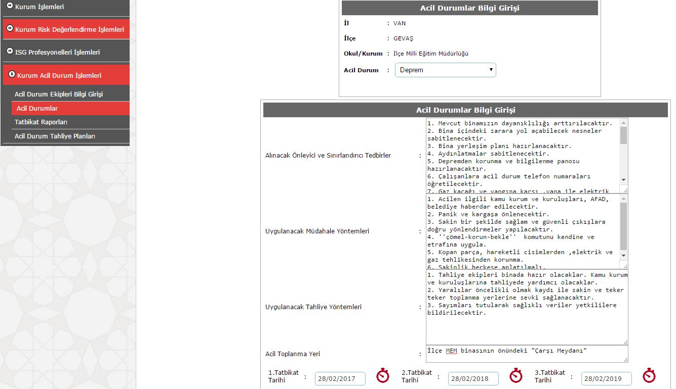
3.ADIM: Seçiniz kısmından «DEPREM» seçeneğine tıklanır.

Slide 19
DEPREM
ALINACAK ÖNLEYİCİ VE SINIRLANDIRICI TEDBİRLER
1. Mevcut binamızın dayanıklılığı arttırılacaktır.
2. Bina içindeki zarara yol açabilecek nesneler sabitlenecektir.
3. Bina yerleşim planı hazırlanacaktır.
4. Aydınlatmalar sabitlenecektir.
5. Depremden korunma ve bilgilenme panosu hazırlanacaktır.
6. Çalışanlara acil durum telefon numaraları öğretilecektir.
7. Gaz kaçağı ve yangına karşı ,vana ile elektrik şalterlerinin bu durumlarda akımı kesen otomatik devrelerin oluşturulması sağlanacaktır.
8. Kıymetli evrakların birer kopyası alınarak su geçirmez kılıfta saklanması sağlanacaktır.
9. Acil çıkışlar için binada engeller ortadan kaldırılacaktır. İmkânlar dâhilinde kapıların dışa doğru açılması ve gerekli alarm dizaynı için çalışma yapılacaktır.
10. Olası yangına karşı söndürme ekipmanı hazırlanacaktır.
11. Parlayıcı-patlayıcı ve zehirleyici maddelerin muhafazası özel sağlanarak, devrilmeyecek, ezilmeyecek kutularda saklanacaktır.
12. Binadaki dolapların duvara monte edilmesi sağlanacaktır.
13. Bina içinde nesnelerin kaymasını önlemek için özel kaymaz altlıklar üzerine konacaktır.

Slide 20
DEPREM
UYGULANACAK MÜDAHALE YÖNTEMLERİ
1. Acilen ilgili kamu kurum ve kuruluşları, AFAD, belediye haberdar edilecektir.
2. Panik ve kargaşa önlenecektir.
3. Sakin bir şekilde sağlam ve güvenli çıkışlara doğru yönlendirmeler yapılacaktır.
4. ''çömel-korun-bekle'' komutunu kendine ve etrafına uygula.
5. Kopan parça, hareketli cisimlerden ,elektrik ve gaz tehlikesinden korunma.
6. Sakinlik herkese anlatılmalı.
UYGULANACAK TAHLİYE YÖNTEMLERİ
1. Tahliye ekipleri binada hazır olacaklar. Kamu kurum ve kuruluşlarına tahliyede yardımcı olacaklar.
2. Yaralılar öncelikli olmak kaydı ile sakin ve teker teker toplanma yerlerine sevki sağlanacaktır.
3. Sayımları tutularak sağlıklı veriler yetkililere bildirilecektir.
NOT: Yapılan tatbikat tarihleri girilecek.

Slide 21
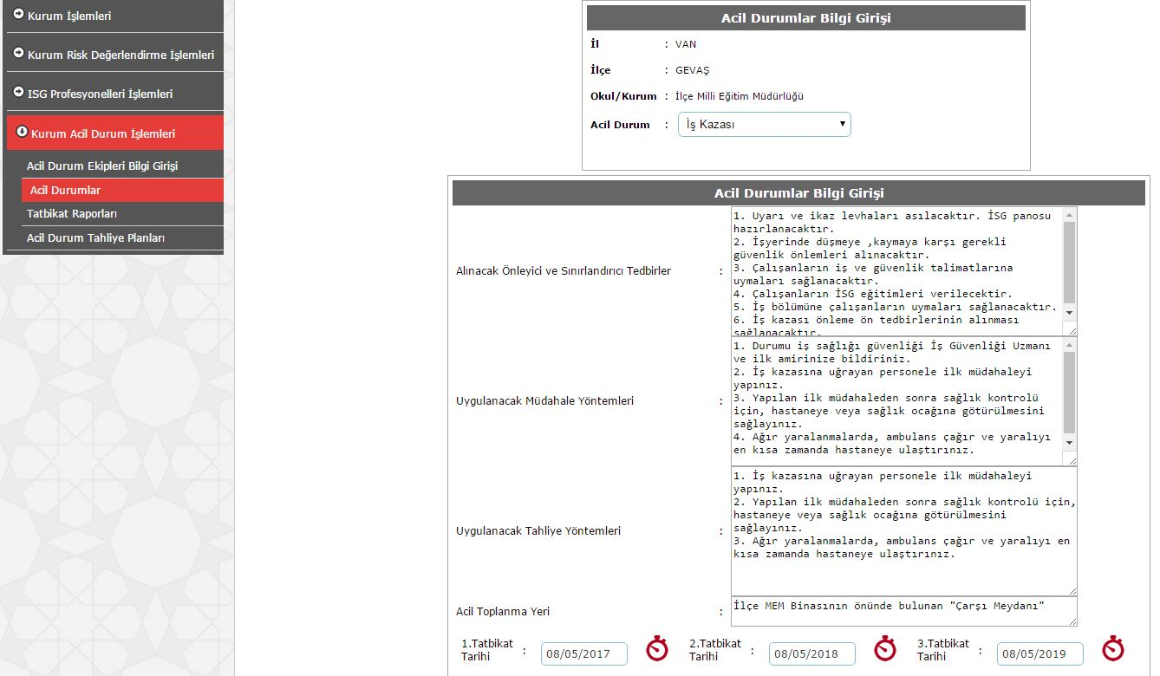
4.ADIM: Seçiniz kısmından «İŞ KAZASI» seçeneğine tıklanır.

Slide 22
İŞ KAZASI
ALINACAK ÖNLEYİCİ VE SINIRLANDIRICI TEDBİRLER
1. Uyarı ve ikaz levhaları asılacaktır. İSG panosu hazırlanacaktır.
2. İşyerinde düşmeye ,kaymaya karşı gerekli güvenlik önlemleri alınacaktır.
3. Çalışanların iş ve güvenlik talimatlarına uymaları sağlanacaktır.
4. Çalışanların İSG eğitimleri verilecektir.
5. İş bölümüne çalışanların uymaları sağlanacaktır.
6. İş kazası önleme ön tedbirlerinin alınması sağlanacaktır.

Slide 23
İŞ KAZASI
UYGULANACAK MÜDAHALE YÖNTEMLERİ
1. Durumu iş sağlığı güvenliği İş Güvenliği Uzmanı ve ilk amirinize bildiriniz.
2. İş kazasına uğrayan personele ilk müdahaleyi yapınız.
3. Yapılan ilk müdahaleden sonra sağlık kontrolü için, hastaneye veya sağlık ocağına götürülmesini sağlayınız.
4. Ağır yaralanmalarda, ambulans çağır ve yaralıyı en kısa zamanda hastaneye ulaştırınız.
UYGULANACAK TAHLİYE YÖNTEMLERİ
1. İş kazasına uğrayan personele ilk müdahaleyi yapınız.
2. Yapılan ilk müdahaleden sonra sağlık kontrolü için, hastaneye veya sağlık ocağına götürülmesini sağlayınız.
3. Ağır yaralanmalarda, ambulans çağır ve yaralıyı en kısa zamanda hastaneye ulaştırınız.

Slide 24
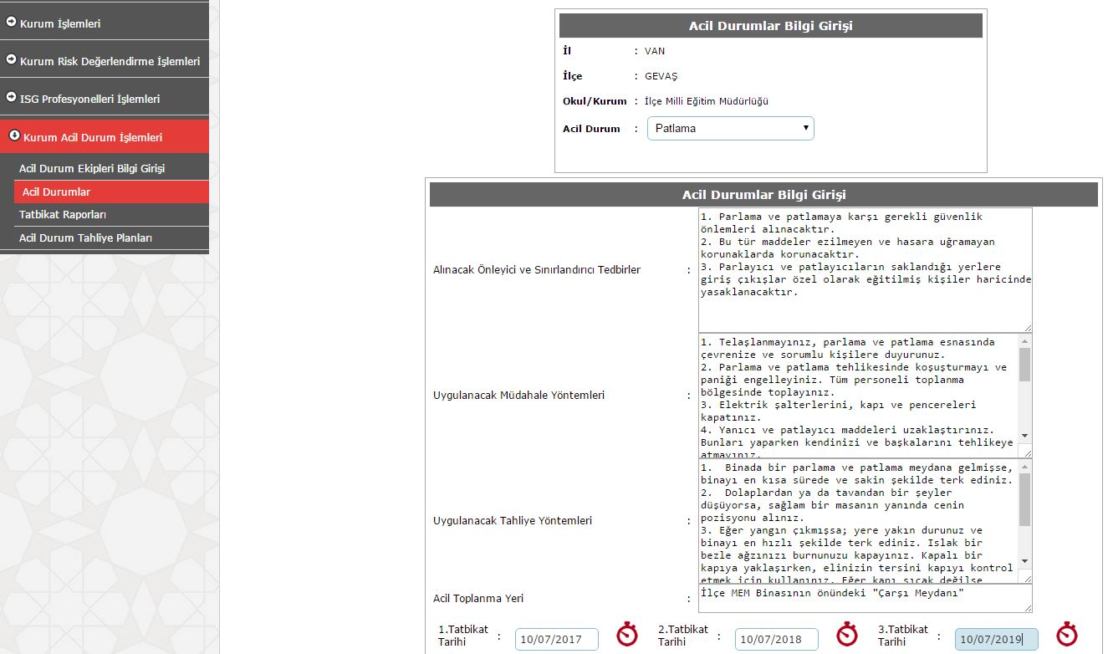
5.ADIM: Seçinizden «PATLAMA» seçeneği seçilir.

Slide 25
PATLAMA
ALINACAK ÖNLEYİCİ VE SINIRLANDIRICI TEDBİRLER
1. Parlama ve patlamaya karşı gerekli güvenlik önlemleri alınacaktır.
2. Bu tür maddeler ezilmeyen ve hasara uğramayan korunaklarda korunacaktır.
3. Parlayıcı ve patlayıcıların saklandığı yerlere giriş çıkışlar özel olarak eğitilmiş kişiler haricinde yasaklanacaktır.
UYGULANACAK MÜDAHALE YÖNTEMLERİ
1. Telaşlanmayınız, parlama ve patlama esnasında çevrenize ve sorumlu kişilere duyurunuz.
2. Parlama ve patlama tehlikesinde koşuşturmayı ve paniği engelleyiniz. Tüm personeli toplanma bölgesinde toplayınız.
3. Doğalgaz vanalarını, elektrik şalterlerini, kapı ve pencereleri kapatınız.
4. Yanıcı ve patlayıcı maddeleri uzaklaştırınız. Bunları yaparken kendinizi ve başkalarını tehlikeye atmayınız.
5. İtfaiye gelinceye kadar Acil Durum Ekipmanlarını kullanma talimatına uygun olarak yangını söndürmeye çalışınız. İtfaiye geldikten sonra İtfaiye ekibinin emrine giriniz.
6. Önce canlıları ve daha sonra kıymetli eşya ve dokümanları kurtarınız.
7. Görevlilerden başka kişilerin yangın sahasına girmesine engel olunuz.
8. Yaralılara ilkyardım müdahalesini yapınız.
9. Olayın olduğu bölgeye koruma bandı çekerek personelin girişini engelleyin.
10. Patlama sonrası yangın çıkmamış ise, Acil Durum Ekibinin talimatına göre hareket et.

Slide 26
PATLAMA
UYGULANACAK TAHLİYE YÖNTEMLERİ
1. Binada bir parlama ve patlama meydana gelmişse, binayı en kısa sürede ve sakin şekilde terk ediniz.
2. Dolaplardan ya da tavandan bir şeyler düşüyorsa, sağlam bir masanın yanında cenin pozisyonu alınız.
3. Eğer yangın çıkmışsa; yere yakın durunuz ve binayı en hızlı şekilde terk ediniz. Islak bir bezle ağzınızı burnunuzu kapayınız. Kapalı bir kapıya yaklaşırken, elinizin tersini kapıyı kontrol etmek için kullanınız. Eğer kapı sıcak değilse vücudunuzla destekleyerek kapıyı yavaşça açınız. Eğer kapı dokunulmayacak kadar sıcaksa, acil çıkış kapılarını kullanınız.
4. Yaralılara ilkyardım müdahalesini yapınız.

Slide 27
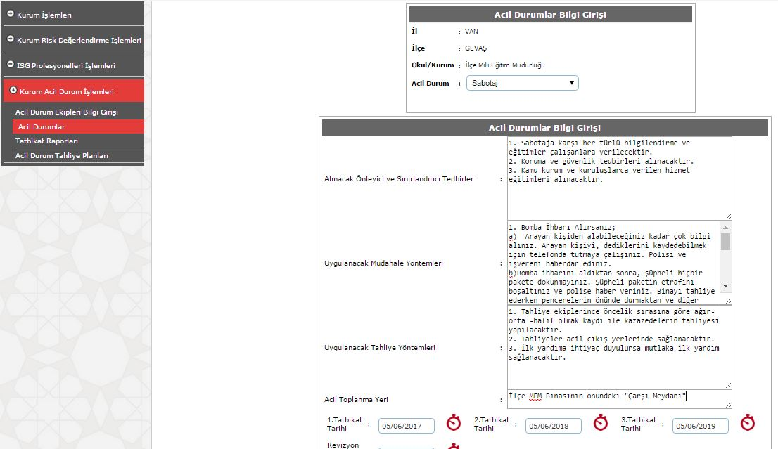
6.ADIM: Seçinizden «SABOTAJ» seçeneği seçilir.

Slide 28
SABOTAJ
ALINACAK ÖNLEYİCİ VE SINIRLANDIRICI TEDBİRLER
1. Sabotaja karşı her türlü bilgilendirme ve eğitimler çalışanlara verilecektir.
2. Koruma ve güvenlik tedbirleri alınacaktır.
3. Kamu kurum ve kuruluşlarca verilen hizmet eğitimleri alınacaktır.
UYGULANACAK MÜDAHALE YÖNTEMLERİ
1. Bomba İhbarı Alırsanız;
a) Arayan kişiden alabileceğiniz kadar çok bilgi alınız. Arayan kişiyi, dediklerini kaydedebilmek için telefonda tutmaya çalışınız. Polisi ve işvereni haberdar ediniz.
b)Bomba ihbarını aldıktan sonra, şüpheli hiçbir pakete dokunmayınız. Şüpheli paketin etrafını boşaltınız ve polise haber veriniz. Binayı tahliye ederken pencerelerin önünde durmaktan ve diğer tehlike potansiyeli bulunan alanlardan kaçınınız. Acil durum ekiplerinin caddeleri kullanmalarını engellemeyiniz.
2. Bina Patlamaları Sırasında;
a) Binada bir patlama meydana gelmişse, binayı en kısa sürede ve sakin şekilde terk ediniz.
b) Dolaplardan ya da tavandan bir şeyler düşüyorsa, sağlam bir masanın yanında cenin pozisyonu alınız.
c) Eğer yangın çıkmışsa; yere yakın durunuz ve binayı en hızlı şekilde terk ediniz. Islak bir bezle ağzınızı burnunuzu kapayınız. Kapalı bir kapıya yaklaşırken, elinizin tersini kapıyı kontrol etmek için kullanınız. Eğer kapı sıcak değilse vücudunuzla destekleyerek kapıyı yavaşça açınız. Eğer kapı dokunulmayacak kadar sıcaksa, acil çıkış kapılarını kullanınız.

Slide 29
SABOTAJ
UYGULANACAK TAHLİYE YÖNTEMLERİ
1. Tahliye ekiplerince öncelik sırasına göre ağır-orta -hafif olmak kaydı ile kazazedelerin tahliyesi yapılacaktır.
2. Tahliyeler acil çıkış yerlerinde sağlanacaktır.
3. İlk yardıma ihtiyaç duyulursa mutlaka ilk yardım sağlanacaktır.

Slide 30
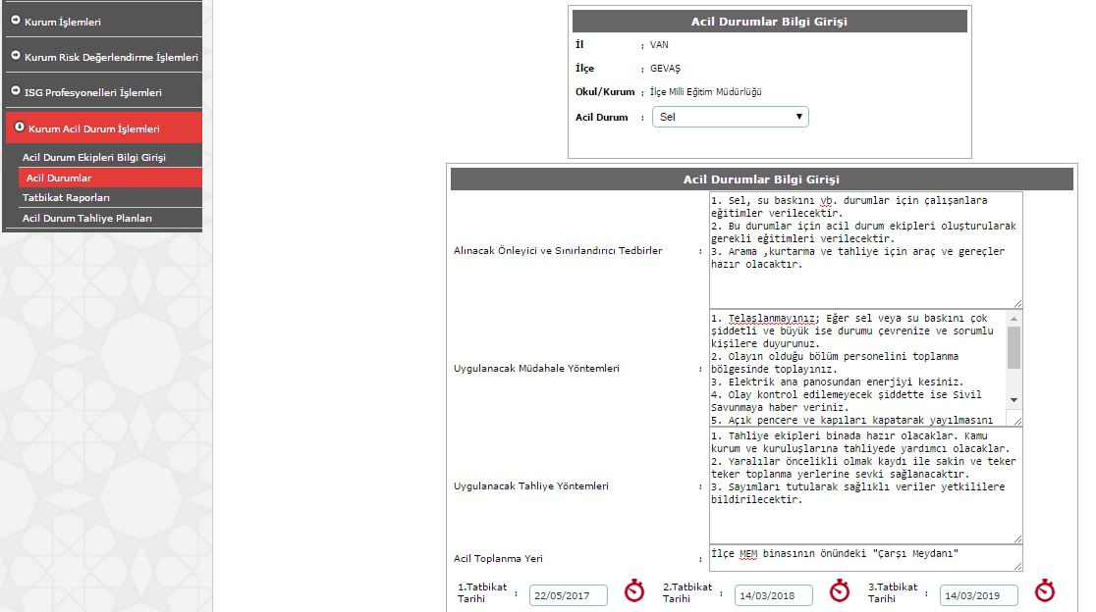
7.ADIM: Seçinizden «SEL» seçeneği seçilir.

Slide 31
SEL
ALINACAK ÖNLEYİCİ VE SINIRLANDIRICI TEDBİRLER
1. Sel, su baskını vb. durumlar için çalışanlara eğitimler verilecektir.
2. Bu durumlar için acil durum ekipleri oluşturularak gerekli eğitimleri verilecektir.
3. Arama ,kurtarma ve tahliye için araç ve gereçler hazır olacaktır.
UYGULANACAK MÜDAHALE YÖNTEMLERİ
1. Telaşlanmayınız; Eğer sel veya su baskını çok şiddetli ve büyük ise durumu çevrenize ve sorumlu kişilere duyurunuz.
2. Olayın olduğu bölüm personelini toplanma bölgesinde toplayınız.
3. Trafodan enerjiyi kesiniz ve gaz vanalarını kapalı duruma getiriniz.
4. Olay kontrol edilemeyecek şiddette ise Sivil Savunmaya haber veriniz.
5. Açık pencere ve kapıları kapatarak yayılmasını engelleyin.
6. Önce canlıları ve daha sonra kıymetli eşya ve dokümanları kurtarınız.
7. Yaralılara ilkyardım müdahalesini yapınız.

Slide 32
SEL
UYGULANACAK TAHLİYE YÖNTEMLERİ
1. Tahliye ekipleri binada hazır olacaklar. Kamu kurum ve kuruluşlarına tahliyede yardımcı olacaklar.
2. Yaralılar öncelikli olmak kaydı ile sakin ve teker teker toplanma yerlerine sevki sağlanacaktır.
3. Sayımları tutularak sağlıklı veriler yetkililere bildirilecektir.

Slide 33
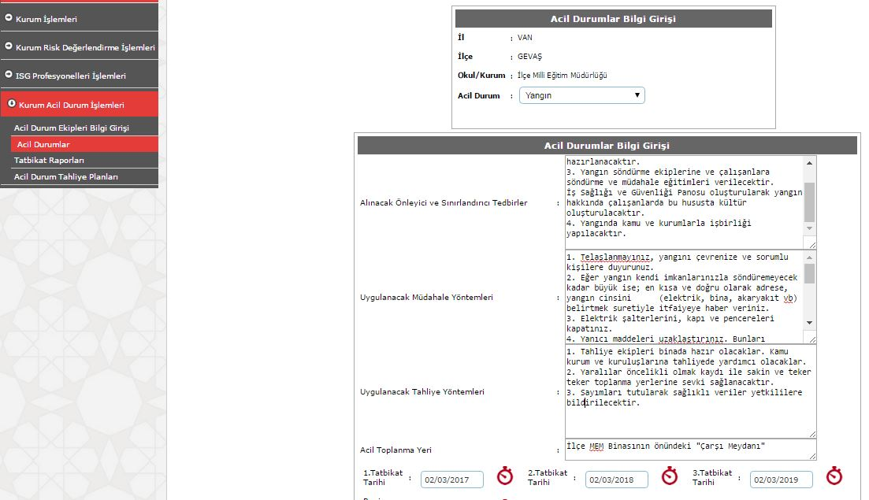
8.ADIM: Seçinizden «YANGIN» seçeneği seçilir.

Slide 34
YANGIN
ALINACAK ÖNLEYİCİ VE SINIRLANDIRICI TEDBİRLER
1. Yangından korunma ve güvenlik tedbirler alınacaktır.
2. Yangın söndürme ekipman ve aletleri hazırlanacaktır.
3. Yangın söndürme ekiplerine ve çalışanlara söndürme ve müdahale eğitimleri verilecektir.
İş Sağlığı ve Güvenliği Panosu oluşturularak yangın hakkında çalışanlarda bu hususta kültür oluşturulacaktır.
4. Yangında kamu ve kurumlarla işbirliği yapılacaktır.

Slide 35
YANGIN
UYGULANACAK MÜDAHALE YÖNTEMLERİ
1. Telaşlanmayınız, yangını çevrenize ve sorumlu kişilere duyurunuz.
2. Eğer yangın kendi imkanlarınızla söndüremeyecek kadar büyük ise; en kısa ve doğru olarak adrese, yangın cinsini (elektrik, bina, akaryakıt vb) belirtmek suretiyle itfaiyeye haber veriniz.
3. Doğalgaz vanalarını, elektrik şalterlerini, kapı ve pencereleri kapatınız.
4. Yanıcı maddeleri uzaklaştırınız. Bunları yaparken kendinizi ve başkalarını tehlikeye atmayınız.
5. Yangın tehlikesinde koşuşturmayı ve paniği engelleyiniz. Tüm personeli toplanma bölgesinde toplayınız.
6. İtfaiye gelinceye kadar Acil Durum Ekipmanları kullanma talimatına uygun olarak yangını söndürmeye çalışınız. İtfaiye geldikten sonra İtfaiye ekibinin emrine giriniz.
7. Görevlilerden başka kişilerin yangın sahasına girmesine engel olunuz.
8. Önce canlıları ve daha sonra kıymetli eşya ve dokümanları kurtarınız.
9. Yaralılara ilkyardım müdahalesini yapınız.

Slide 36
YANGIN
UYGULANACAK TAHLİYE YÖNTEMLERİ
1. Tahliye ekipleri binada hazır olacaklar. Kamu kurum ve kuruluşlarına tahliyede yardımcı olacaklar.
2. Yaralılar öncelikli olmak kaydı ile sakin ve teker teker toplanma yerlerine sevki sağlanacaktır.
3. Sayımları tutularak sağlıklı veriler yetkililere bildirilecektir.

Slide 37
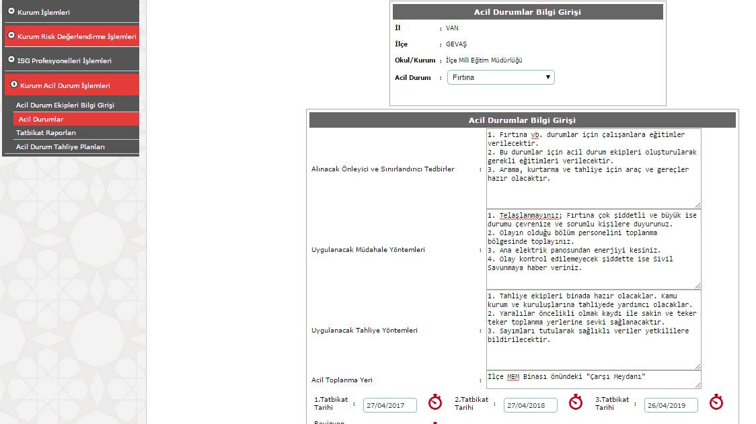
9.ADIM: Seçinizden «FIRTINA» seçeneği seçilir.

Slide 38
FIRTINA
ALINACAK ÖNLEYİCİ VE SINIRLANDIRICI TEDBİRLER
1. Fırtına vb. durumlar için çalışanlara eğitimler verilecektir.
2. Bu durumlar için acil durum ekipleri oluşturularak gerekli eğitimleri verilecektir.
3. Arama, kurtarma ve tahliye için araç ve gereçler hazır olacaktır.
UYGULANACAK MÜDAHALE YÖNTEMLERİ
1. Telaşlanmayınız; Fırtına çok şiddetli ve büyük ise durumu çevrenize ve sorumlu kişilere duyurunuz.
2. Olayın olduğu bölüm personelini toplanma bölgesinde toplayınız.
3. Trafodan enerjiyi kesiniz ve gaz vanalarını kapalı duruma getiriniz.
4. Olay kontrol edilemeyecek şiddette ise Sivil Savunmaya haber veriniz.
UYGULANACAK TAHLİYE YÖNTEMLERİ
1. Tahliye ekipleri binada hazır olacaklar. Kamu kurum ve kuruluşlarına tahliyede yardımcı olacaklar.
2. Yaralılar öncelikli olmak kaydı ile sakin ve teker teker toplanma yerlerine sevki sağlanacaktır.
3. Sayımları tutularak sağlıklı veriler yetkililere bildirilecektir.

Slide 39
10.ADIM: Seçinizden «GIDA ZEHİRLENMESİ» seçeneği seçilir.

Slide 40
GIDA ZEHİRLENMESİ
ALINACAK ÖNLEYİCİ VE SINIRLANDIRICI TEDBİRLER
1. Besinleri güvenilir yerlerden satın almaya özen gösterin. Özellikle yaz aylarında dışarıda ve açıkta satılan yiyeceklerin tüketiminden kaçınılmalıdır.
2. Hijyen kurallarına uyulduğundan emin olunan ve sirkülasyonu hızlı mekanlar yemek için tercih edin.
3. Her türlü gıda maddesi satın alırken etiket bilgisini okuyun, üretim, son kullanma tarihi ve saklama koşullarına dikkat edin.
4. Pastörize edilmemiş süt ve süt ürünlerini kesinlikle kullanmayın.
5. Kırık, çatlak, dışkı ile kirlenmiş yumurta satın almayın, yumurtalar kullanılmadan hemen önce mutlaka yıkanmalıdır.
6. Konserve satın alırken, alt ve üst kapakları şişkin, kutusu hasar görmüş, kapağı gevşemiş ve son kullanma tarihi geçmiş olanları kesinlikle satın almayın.
7. İçme sularının güvenilir kaynaklardan satın alınmasına özen gösterin, güvenilirliğinden emin olunmadığında kaynatıldıktan sonra içilmelidir.

Slide 41
GIDA ZEHİRLENMESİ
ALINACAK ÖNLEYİCİ VE SINIRLANDIRICI TEDBİRLER(2)
8. Sebze ve meyveler iyice yıkandıktan sonra tüketin.
9. Dondurulmuş besinler, buzdolabı sıcaklığında veya mikrodalga fırında çözdürülerek kullanılmalı, çözdürme işlemi oda sıcaklığında veya kalorifer, soba üstüne bırakılarak kesinlikle yapılmamalıdır.
10. Mümkünse yemekleri günlük olarak hazırlayın, artan yemeklerde yeniden ısıtma söz konusu olacaksa bir kereden fazla tekrar ısıtma işlemi yapmayın.
11. Kırmızı et, tavuk, balık, süt ve ürünleri gibi kolay bozulabilen riskli besinleri uygun süre ve sıcaklıklarda pişirin, pişmiş yemekler oda sıcaklığında 1 saatten fazla bekletilmemelidir.
12. Pişirdikten sonra hemen tüketilmeyecek yemekleri, hızla soğutularak yeniden servis edilene kadar buzdolabında saklayın.
13. Özellikle çiğ et, yumurta ve kümes hayvanları gibi besinleri hazırladıktan sonra ellerinizi iyice yıkayın, bu tür riskli besinleri ve pişirilmeden tüketilecek sebze ve meyveleri hazırlarken ayrı doğrama tahtası ve bıçak kullanın.
14. Tahıl, kurubaklagil gibi kuru gıdaları nemsiz, kuru ve 15°C -20°C arasındaki sıcaklıklarda muhafaza edin.

Slide 42
GIDA ZEHİRLENMESİ
UYGULANACAK MÜDAHALE YÖNTEMLERİ
1. Bilinç kontrolü yapılır.
2. Ağız zehirli madde ile temas etmişse su ile çalkalanır, zehirli madde ele temas etmişse el sabunlu su ile yıkanır.
3. Yaşam bulguları değerlendirilir.
4. Kusma, bulantı, ishal gibi belirtiler değerlendirilir, Kusturulmaya çalışılmaz, özellikle yakıcı maddelerin alındığı durumlarda hasta asla kusturulmaz.
5. Bilinç kaybı varsa koma pozisyonu verilir, Üstü örtülür, Tıbbi yardım istenir (112).
6. Olayla ilgili bilgiler toplanarak kaydedilir.
7. İlkyardımcı müdahale sırasında kendini ve çevresini korumak için gerekli önlemleri almalıdır.
8. Sağlık kuruluşuna bildirme (112).
UYGULANACAK TAHLİYE YÖNTEMLERİ
1. Zehirlenmeye neden olan maddeyi uzaklaştırmak (Kirli madde vücuttan ne kadar çabuk uzaklaştırılırsa o kadar az miktarda emilir).
2. Hayati fonksiyonların devamının sağlanması.
3. Sağlık kuruluşuna bildirme (112)

Slide 43
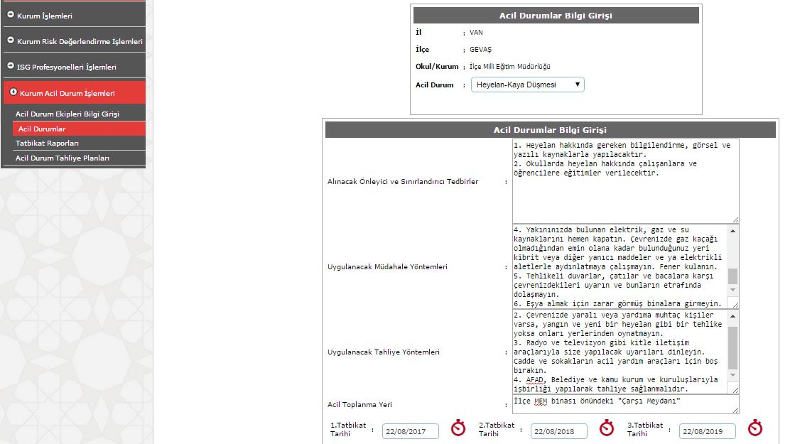
11.ADIM: Seçinizden «HEYELAN» seçeneği seçilir.

Slide 44
HEYELAN
ALINACAK ÖNLEYİCİ VE SINIRLANDIRICI TEDBİRLER
1. Heyelan hakkında gereken bilgilendirme, görsel ve yazılı kaynaklarla yapılacaktır.
2. Okullarda heyelan hakkında çalışanlara ve öğrencilere eğitimler verilecektir.
UYGULANACAK MÜDAHALE YÖNTEMLERİ
KAPALI ALANDAYSANIZ;
1. Binadan çıkmak ve heyelan bölgesinden uzaklaşmak için yeterli vaktiniz yoksa içeride kalın
2. Sağlam eşyaların altında ve ya yanında hayat üçgeni oluşturarak ÇÖK-KAPAN-TUTUN hareketini uygulayın.
AÇIK ALANDAYSANIZ;
1. Tehlike anında heyelan veya çamur akıntısının yolundan uzak durarak hemen mümkün olduğu kadar yükseklere doğru uzaklaşın ve çevrenizde yaşayan insanları toprak kaymasına karşı uyarın.
2. Çamur ve moloz akmasından kaçabilecek zamanınız veya etrafınızda arkasına saklanacağınız sağlam bir yapı yoksa ÇÖK-KAPAN-TUTUN hareketi ile başınızı ve boynunuzu koruyun.
3. Her şeyden önce güvencede olduğunuzdan emin olun. Gerekiyorsa tehlikeli bölgeden uzaklaşarak kendinizi güvenceye alın.
4. Yakınınızda bulunan elektrik, gaz ve su kaynaklarını hemen kapatın. Çevrenizde gaz kaçağı olmadığından emin olana kadar bulunduğunuz yeri kibrit veya diğer yanıcı maddeler ve ya elektrikli aletlerle aydınlatmaya çalışmayın. Fener kulanın.
5. Tehlikeli duvarlar, çatılar ve bacalara karşı çevrenizdekileri uyarın ve bunların etrafında dolaşmayın.
6. Eşya almak için zarar görmüş binalara girmeyin.

Slide 45
HEYELAN
UYGULANACAK TAHLİYE YÖNTEMLERİ
1. Derhal yerel yönetimle temasa geçilmelidir.
2. Çevrenizde yaralı veya yardıma muhtaç kişiler varsa, yangın ve yeni bir heyelan gibi bir tehlike yoksa onları yerlerinden oynatmayın.
3. Radyo ve televizyon gibi kitle iletişim araçlarıyla size yapılacak uyarıları dinleyin.
Cadde ve sokakların acil yardım araçları için boş bırakın.
4. AFAD, Belediye ve kamu kurum ve kuruluşlarıyla işbirliği yapılarak tahliye sağlanmalıdır.

Slide 46
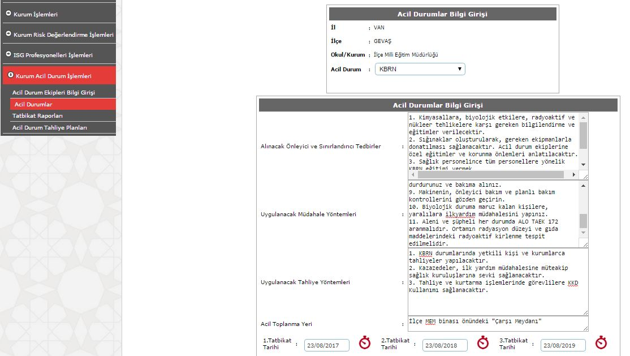
12.ADIM: Seçinizden «KBRN» seçeneği seçilir.

Slide 47
KBRN
ALINACAK ÖNLEYİCİ VE SINIRLANDIRICI TEDBİRLER
1. Kimyasallara, biyolojik etkilere, radyoaktif ve nükleer tehlikelere karşı gereken bilgilendirme ve eğitimler verilecektir.
2. Sığınaklar oluşturularak, gereken ekipmanlarla donatılması sağlanacaktır. Acil durum ekiplerine özel eğitimler ve korunma önlemleri anlatılacaktır.
3. Sağlık personelince tüm personellere yönelik KBRN eğitimi vermek.
4. İkaz ve alarm sistemleri çalışır ve bakımlı olarak hazır bulundurulacaktır.

Slide 48
KBRN
UYGULANACAK MÜDAHALE YÖNTEMLERİ
1. İşveren/İşveren Vekiline haber verin.
2. Talaş ile üzerini örterek kimyasalın yayılmasını önleyin. Kimyasal emdikten sonra kirli talaşı tehlikeli atık konteynerine atınız.
3. Kimyasal malzeme dökülen faaliyet noktasındaki makineler durdurulur.
4. Dökülen kimyasalların kanalizasyona gitmesi engellenir.
5. Dökülen kimyasalların etrafına ateş ile yaklaşmayınız.
6. Kimyasala maruz kalan kişilere, yaralılara ilkyardım müdahalesini yapınız.
7. Kontrolsüz deşarj olduğu nokta tespit edilip deşarjı kesiniz.
8. Kontrolsüz deşarj makine kaynaklı ise makineyi durdurunuz ve bakıma alınız.
9. Makinenin, önleyici bakım ve planlı bakım kontrollerini gözden geçirin.
10. Biyolojik duruma maruz kalan kişilere, yaralılara ilkyardım müdahalesini yapınız.
11. Aleni ve şüpheli her durumda ALO TAEK 172 aranmalıdır. Ortamın radyasyon düzeyi ve gıda maddelerindeki radyoaktif kirlenme tespit edilmelidir.

Slide 49
KBRN
UYGULANACAK TAHLİYE YÖNTEMLERİ
1. KBRN durumlarında yetkili kişi ve kurumlarca tahliyeler yapılacaktır.
2. Kazazedeler, ilk yardım müdahalesine müteakip sağlık kuruluşlarına sevki sağlanacaktır.
3. Tahliye ve kurtarma işlemlerinde görevlilere KKD Kullanımı sağlanacaktır.

Slide 50
TATBİKAT RAPORLARI

Slide 51
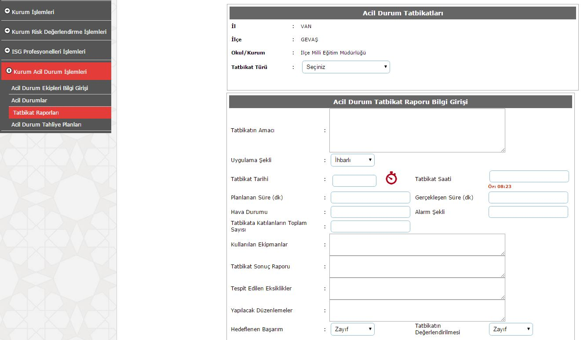
13.ADIM: «TATBİKAT RAPORLARI» butonuna tıklanır.

Slide 52
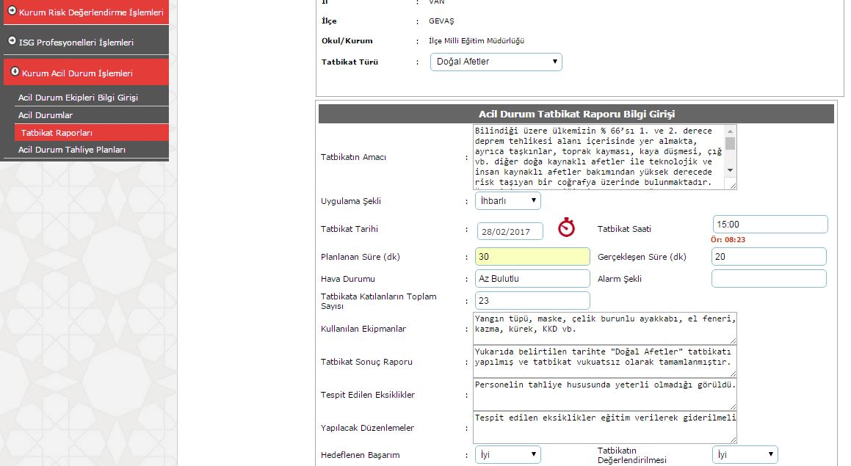
14.ADIM: Tatbikat türü «DOĞAL AFETLER» seçilir.

Slide 53
DOĞAL AFETLER
Amacı aşağıdaki örnekteki gibi yazılabilir.
Bilindiği üzere ülkemizin % 66’sı 1. ve 2. derece deprem tehlikesi alanı içerisinde yer almakta, ayrıca taşkınlar, toprak kayması, kaya düşmesi, çığ vb. diğer doğa kaynaklı afetler ile teknolojik ve insan kaynaklı afetler bakımından yüksek derecede risk taşıyan bir coğrafya üzerinde bulunmaktadır. Ülkemizin afetselliği dikkate alındığında, hazırlık ve planlama çalışmaları büyük önem arz etmektedir.
Doğal Afetlerin, ne zaman olacağı önceden tahmin edilemez ve olması muhtemel deprem, sel ve yangın gibi doğal afetler vardır. Engellenmesi elimizde olmayan bu afetlerden en az kayıp ve zararla kurtulmak, önceden hazırlıklı olmakla mümkündür. Önceden hazırlıklı olmamız afetler olduğunda can ve mal kaybımızı en aza indirmemiz manasına gelir. Hazırladığımız bu plan ile hem geç kalmanın doğuracağı olumsuz sonuçları göstermeyi hem de hazırlıklı olup olmadığımızı ölçmeyi planladık.
Okul/Kurum Afet ve Acil Durum Planı: Kurum çalışanlarını acil durumlarda neler yapabileceği konusunda eğitmek, nerede, nasıl davranacağı konusunda bilgilendirmek üzere hazırlanmıştır. İçinde bulunduğumuz riski anlayarak önceden hazırlıklı olmakla olası can ve mal kaybını en aza indirebiliriz. Bu nedenle yapılacak ilk şey, kurumun tüm iç paydaşlarını (öğretmenler, öğrenciler, okul aile birliği ve veliler, genel idari ve yardımcı hizmetler, kütüphane, revir, yemekhane, kantin) bilgilendirmek, birlikte yapılacak çalışmalarla hem psikolojik, hem de fiziksel olarak hazırlıklı olunmasını sağlamaktır.

Slide 54
DOĞAL AFETLER
Geri kalan kısım resimde gösterildiği gibi doldurulabilir.

Slide 55
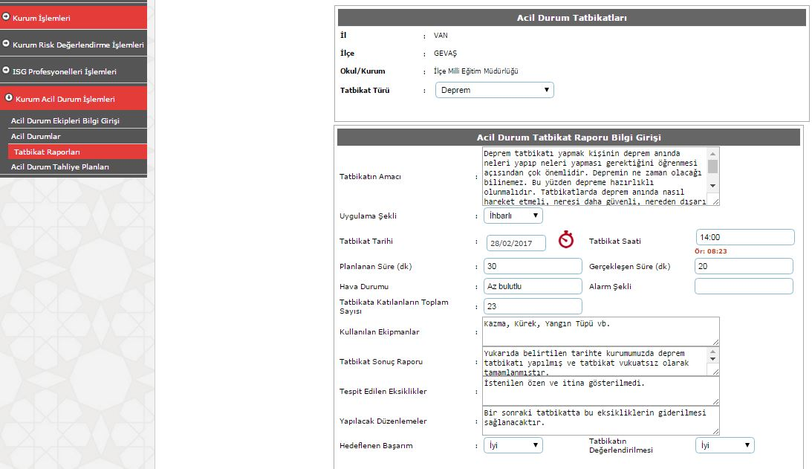
15.ADIM: Tatbikat türü «DEPREM» seçilir.

Slide 56
DEPREM
Deprem tatbikat amacı örnekteki gibi yazılabilir.
Deprem tatbikatı yapmak kişinin deprem anında neleri yapıp neleri yapması gerektiğini öğrenmesi açısından çok önemlidir. Depremin ne zaman olacağı bilinemez. Bu yüzden depreme hazırlıklı olunmalıdır. Tatbikatlarda deprem anında nasıl hareket etmeli, neresi daha güvenli, nereden dışarı çıkmalı gibi soruların cevabı öğrenilir. Bu yüzden tatbikatlara katılım ihmal edilmemelidir.

Slide 57
DEPREM
NOT: Diğer kısımlar resimdeki gibi doldurulabilir.

Slide 58
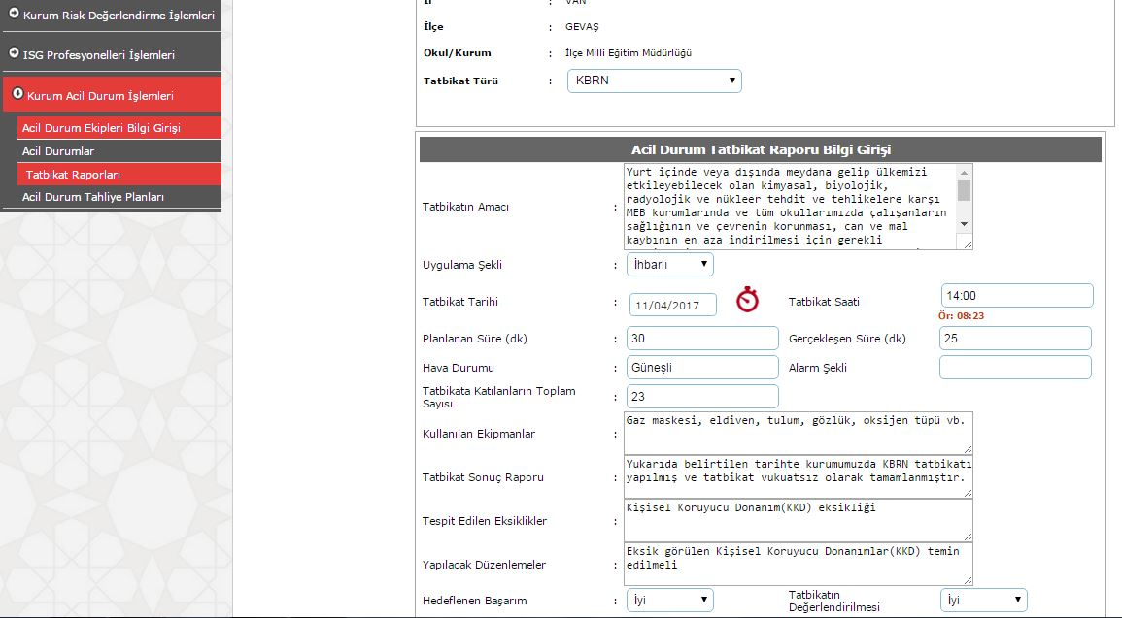
16.ADIM: Tatbikat türü «KBRN» seçilir.

Slide 59
KBRN
KBRN Tatbikatının amacı aşağıdaki gibi yazılabilir.
Yurt içinde veya dışında meydana gelip ülkemizi etkileyebilecek olan kimyasal, biyolojik, radyolojik ve nükleer tehdit ve tehlikelere karşı MEB kurumlarında ve tüm okullarımızda çalışanların sağlığının ve çevrenin korunması, can ve mal kaybının en aza indirilmesi için gerekli tedbirlerin alınması amacıyla, VAN merkez ve ilçeye bağlı okul ve kurumlarında tehlike öncesi, tehlike sırası ve sonrasına ilişkin görev ve sorumluluklarını belirlemek.

Slide 60
KBRN
NOT: Diğer kısımlar resimdeki gibi doldurulur.

Slide 61
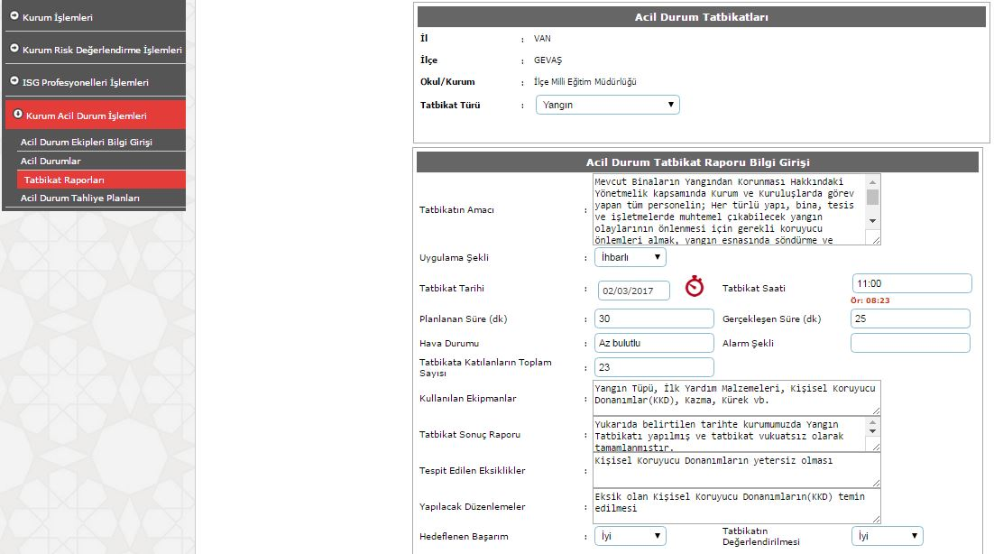
17.ADIM: Tatbikat türü «YANGIN» seçilir.

Slide 62
YANGIN
Yangın Tatbikatının amacı aşağıdaki gibi yazılabilir.
Mevcut Binaların Yangından Korunması Hakkındaki Yönetmelik kapsamında Kurum ve Kuruluşlarda görev yapan tüm personelin; Her türlü yapı, bina, tesis ve işletmelerde muhtemel çıkabilecek yangın olaylarının önlenmesi için gerekli koruyucu önlemleri almak, yangın esnasında söndürme ve kurtarma tekniklerini uygulamak, mevcut Personele yangın güvenliği konusunda bilgilendirmek, bilgilerini beceriye dönüştürmek, yangın anında kullanılacak koruyucu teçhizat ile söndürme malzeme ve cihazlarını tanıtmak, olası yangında yangın söndürme tekniklerini ve bina – tesis tahliye işlemlerini öğretmektir.

Slide 63
YANGIN
NOT: Diğer kısımlar resimdeki gibi doldurulabilir.

Slide 64
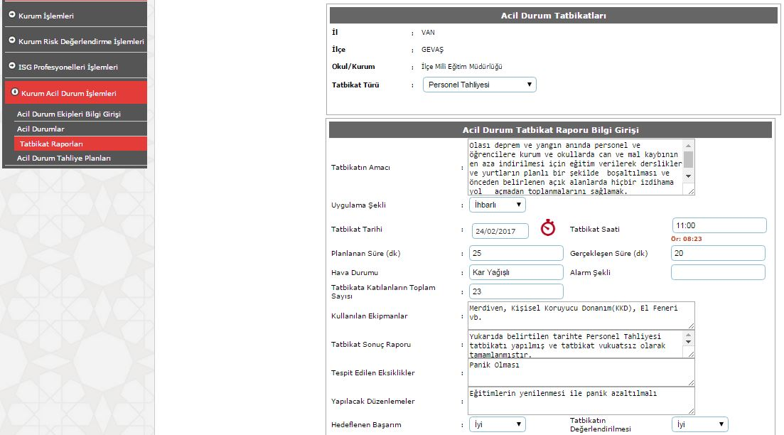
18.ADIM: Tatbikat türü «PERSONEL TAHLİYESİ» seçilir.

Slide 65
PERSONEL TAHLİYESİ
Personel Tahliyesi Tatbikatının amacı aşağıdaki gibi yazılabilir.
Olası deprem ve yangın anında personel ve öğrencilere kurum ve okullarda can ve mal kaybının en aza indirilmesi için eğitim verilerek derslikler ve yurtların planlı bir şekilde boşaltılması ve önceden belirlenen açık alanlarda hiçbir izdihama yol açmadan toplanmalarını sağlamak.

Slide 66
PERSONEL TAHLİYESİ
NOT: Diğer kısımlar resimdeki gibi doldurulabilir.

Slide 67
ACİL DURUM TAHLİYE PLANLARI

Slide 68
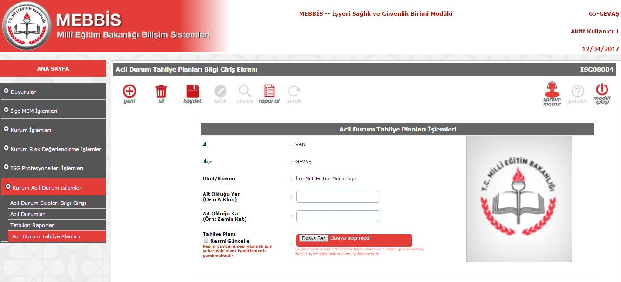
19.ADIM: «ACİL DURUM TAHLİYE PLANLARI» girilir.

Slide 69
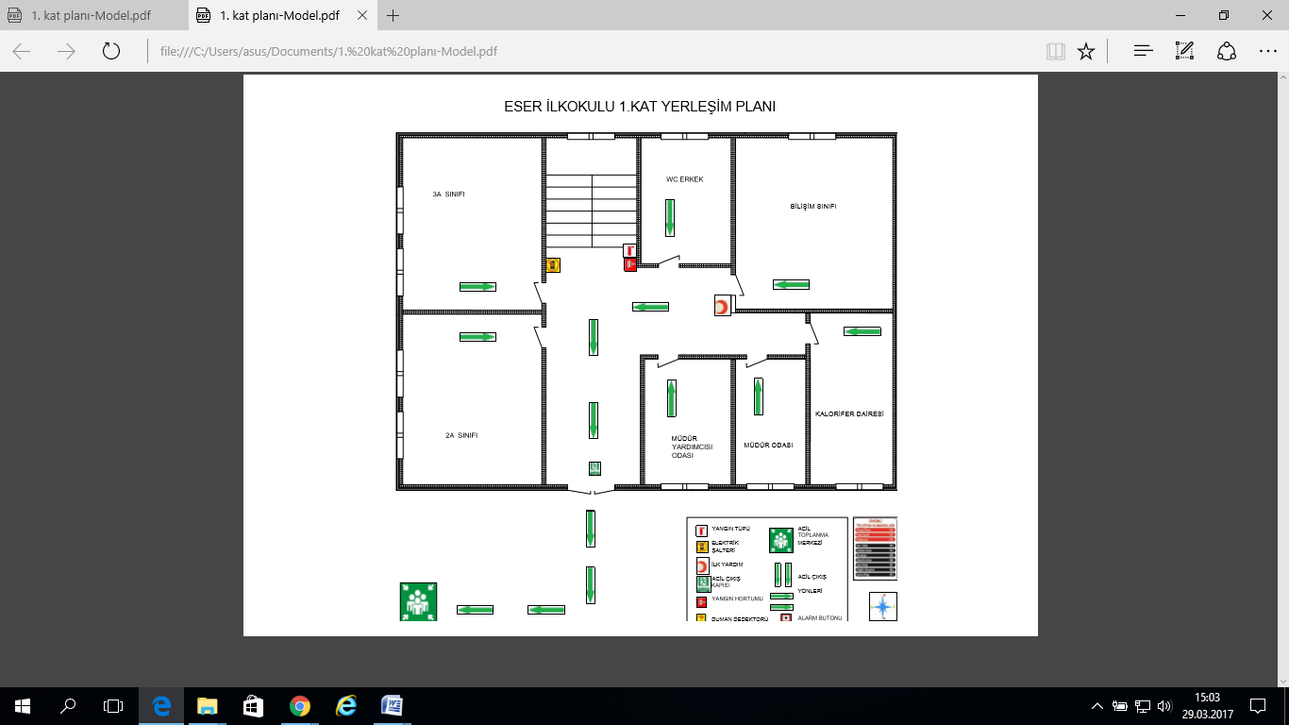
Örnekte görüldüğü gibi her katın tahliye planı ayrı ayrı jpeg dosyası (150 kb geçmeyecek) olarak sisteme yüklenir.

Slide 70
ACİL DURUM EYLEM PLANI
ve
TATBİKAT RAPORLARI ÇIKTILARININ ALINMASI

Slide 71
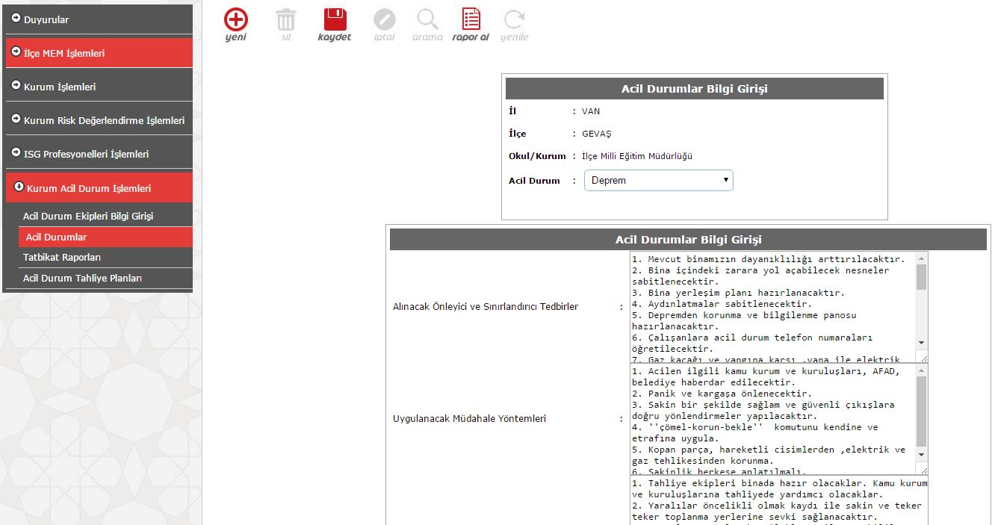
20.ADIM: «ACİL DURUMLAR» seçildikten sonra her bir seçenek için ayrı ayrı rapor alınır.
2.Adım: «Rapor Al» seçeneğine tıklanır.
1.Adım: «Deprem» seçeneğine tıklanır.

Slide 72
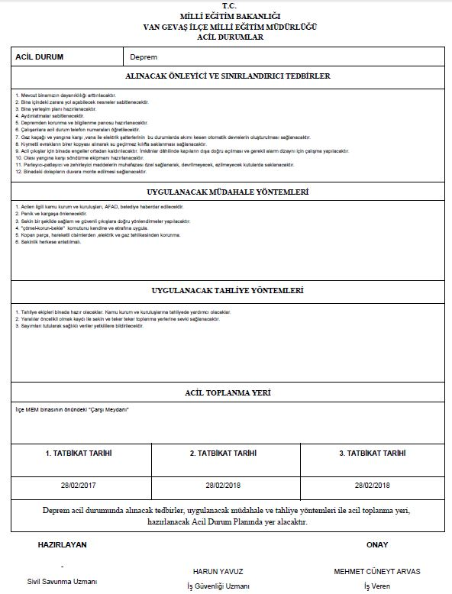
Aşağıda belirtilen isimler imzalayarak «Acil Durum Eylem Planı» dosyasına konulur.

Slide 73
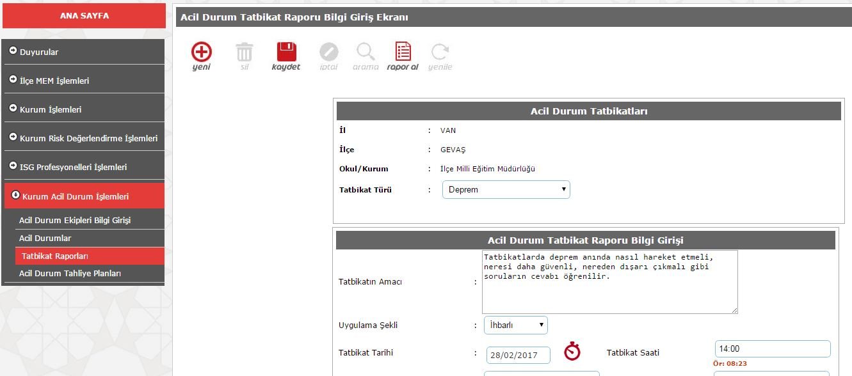
20.ADIM: «TATBİKAT RAPORLARI» seçildikten sonra her bir seçenek için ayrı ayrı rapor alınır.
2.Adım: «Rapor Al» seçeneğine tıklanır.
1.Adım: «Deprem» seçeneğine tıklanır.

Slide 74
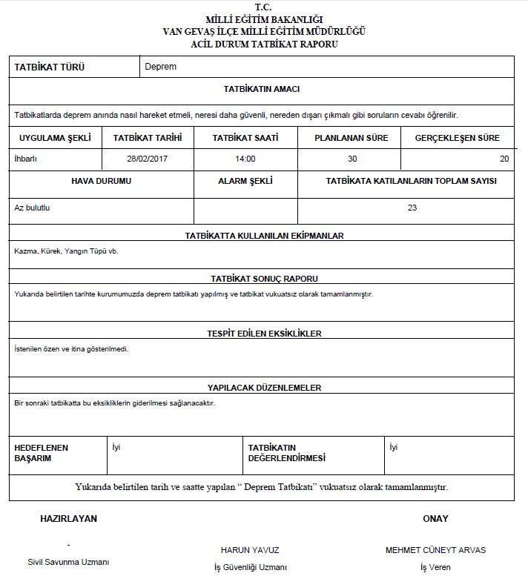
Aşağıda belirtilen isimler imzalayarak «Acil Durum Eylem Planı» dosyasına konulur.

Slide 75
ACİL DURUMLARIN YAŞANMADIĞI NİCE SAĞLIKLI ve GÜVENLİ GÜNLER GEÇİRMENİZ DİLEĞİYLE…
TEŞEKKÜRLER…

